Slide 1
学习素养与项目化学习
杨文若
2020.12.3

Slide 2
作者简介
ABOUT US
夏雪梅 ，博士，上海市教育科学院普通教育研究所课程与教学研究室主任。
台湾师范大学、美国威斯康星大学访问学者。
研究领域：课程设计与实施、课堂观察、学习设计。
成果：主持承担全国教育规划课题、上海市哲学社会科学规划课题等20余项。
著作：《素养何以在课堂中生长》等.......

Slide 3
学习素养与项目化学习
01
项目化学习研究脉络
02
学习素养视角下的项目化学习

Slide 4
01
项目化学习研究的脉络

Slide 5
序言
现状：
教育中重读书、轻做事、淡做人，教育目的窄化、矮化、细化等高分低能的问题
需求：
21世纪教育的重点培养下一代深入学习的素养和能力：批判性思维的能力、合作能力、沟通能力、创造性的解决问题的能力、分析能力。

Slide 6
前言
抢跑
教育负担过重
为儿童奠定终身学习和发展基础是什么
如何做到知识和良好的能力与品质并重
让孩子成为心智自由的终身学习者
1.世界变化越快，越需要回归自我（有自己的价值标准和独立人格，内心充实，有丰富的想象力和创造力，用自己的所学去创造人生所学和美好世界）
2.学习的基础：心智自由的人（人是有自我目的的，自主、自律、自觉的；开启的是生命之学，学习是自己的事情，我爱学，想学，与其他无关→指向学习素养）

Slide 7
序言
指向做人、做事的教育——通过一个个经过设计的项目学习“做事”
起源于杜威“做中学”的经验学习，以及其弟子克伯屈的设计教学法
项目化学习（project-based learning），简称PBL，学术概念起源于美国医学院的做法
核心：用来组织和推进活动的真实问题
最终形成的问题解决方案或者产品

Slide 8
序言
初识项目化学习
项目化学习强调真实情境、复杂问题、超越学科、专业设计、合作完成、成果导向机评价跟进
项目化学习不仅作为一种独立的课程形态，运用大项目设计课程单元或模块，中小学生非常重要的学习方式，普遍存在于学科或者跨学科的学习中。
中西方教育的融合，现有体系下，不同层次进行项目化学习的探索，
旨在解决国外的课程不适应中国课程标准的问题、也尝试解决融合课程“两张皮”的问题，为中国课程国际化指明了理论和实践的方向。

Slide 9
序言
项目化学习的四个特征
核心知识的再建构
创建真实的驱动型问题和成果
用高阶学习包裹低阶学习
将素养转化为持久的学习实践

Slide 10
序言
项目化学习的六个维度
设计思维和对核心知识的理解
做事中理解概念
形成专家思维
引发跨情境的迁移
引导学生将当下的读书与做事（项目）、做人（素养）建立关联
将学校学习与未来个人生活、校外社会实践建立关联

Slide 11
前言
目标指向：
每个小孩都可以成为心智自由的学习者

Slide 12
前言
唤醒:内在学习的力量，培养他们自我性、主动性、抽象的归纳力和理解力，使他们在目前还无法预料的未来时局中做出有意义的选择。（许知远）
到底如何做呢?
没有经历过真实玩耍的孩子，没有真实问题困扰的孩子，没有体验过生命快乐奔放，思维自由的孩子，不会是一个心智自由的人。
构建了星体模型，构成星体模型的七大指标

Slide 13
序言
学习基础素养：身心健康（基础性指标)
学习品质（内核自我认知与调控）
学习能力（面对真实问题情境时解决问题能力和思维能力）
七大指标：
1.有良好的身体基础
2.有良好的社会性-情绪发展
3.对事物保持好奇和主动
4.专注、坚持，有计划性和反思性
5.养成善于提问的心智习惯
6.养成善于建立联系的心智习惯
7.养成个性化表达的心智习惯

Slide 14
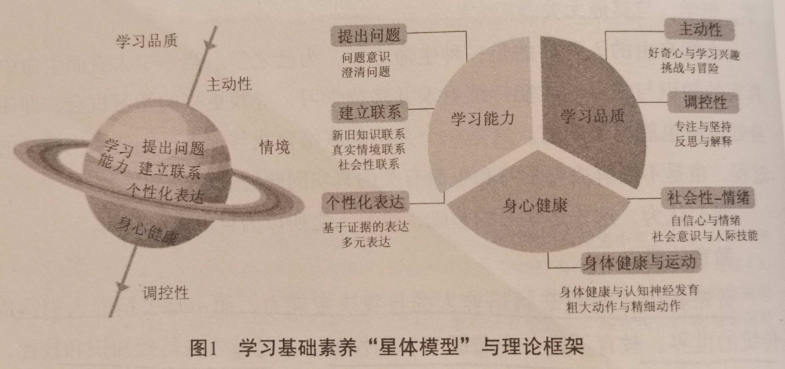
序言
星体模型：培养怎样的人，用什么样的抓手和载体培养人结合起来的，发展出可培育、可观察、可检测的指标系统。（p4）

Slide 15
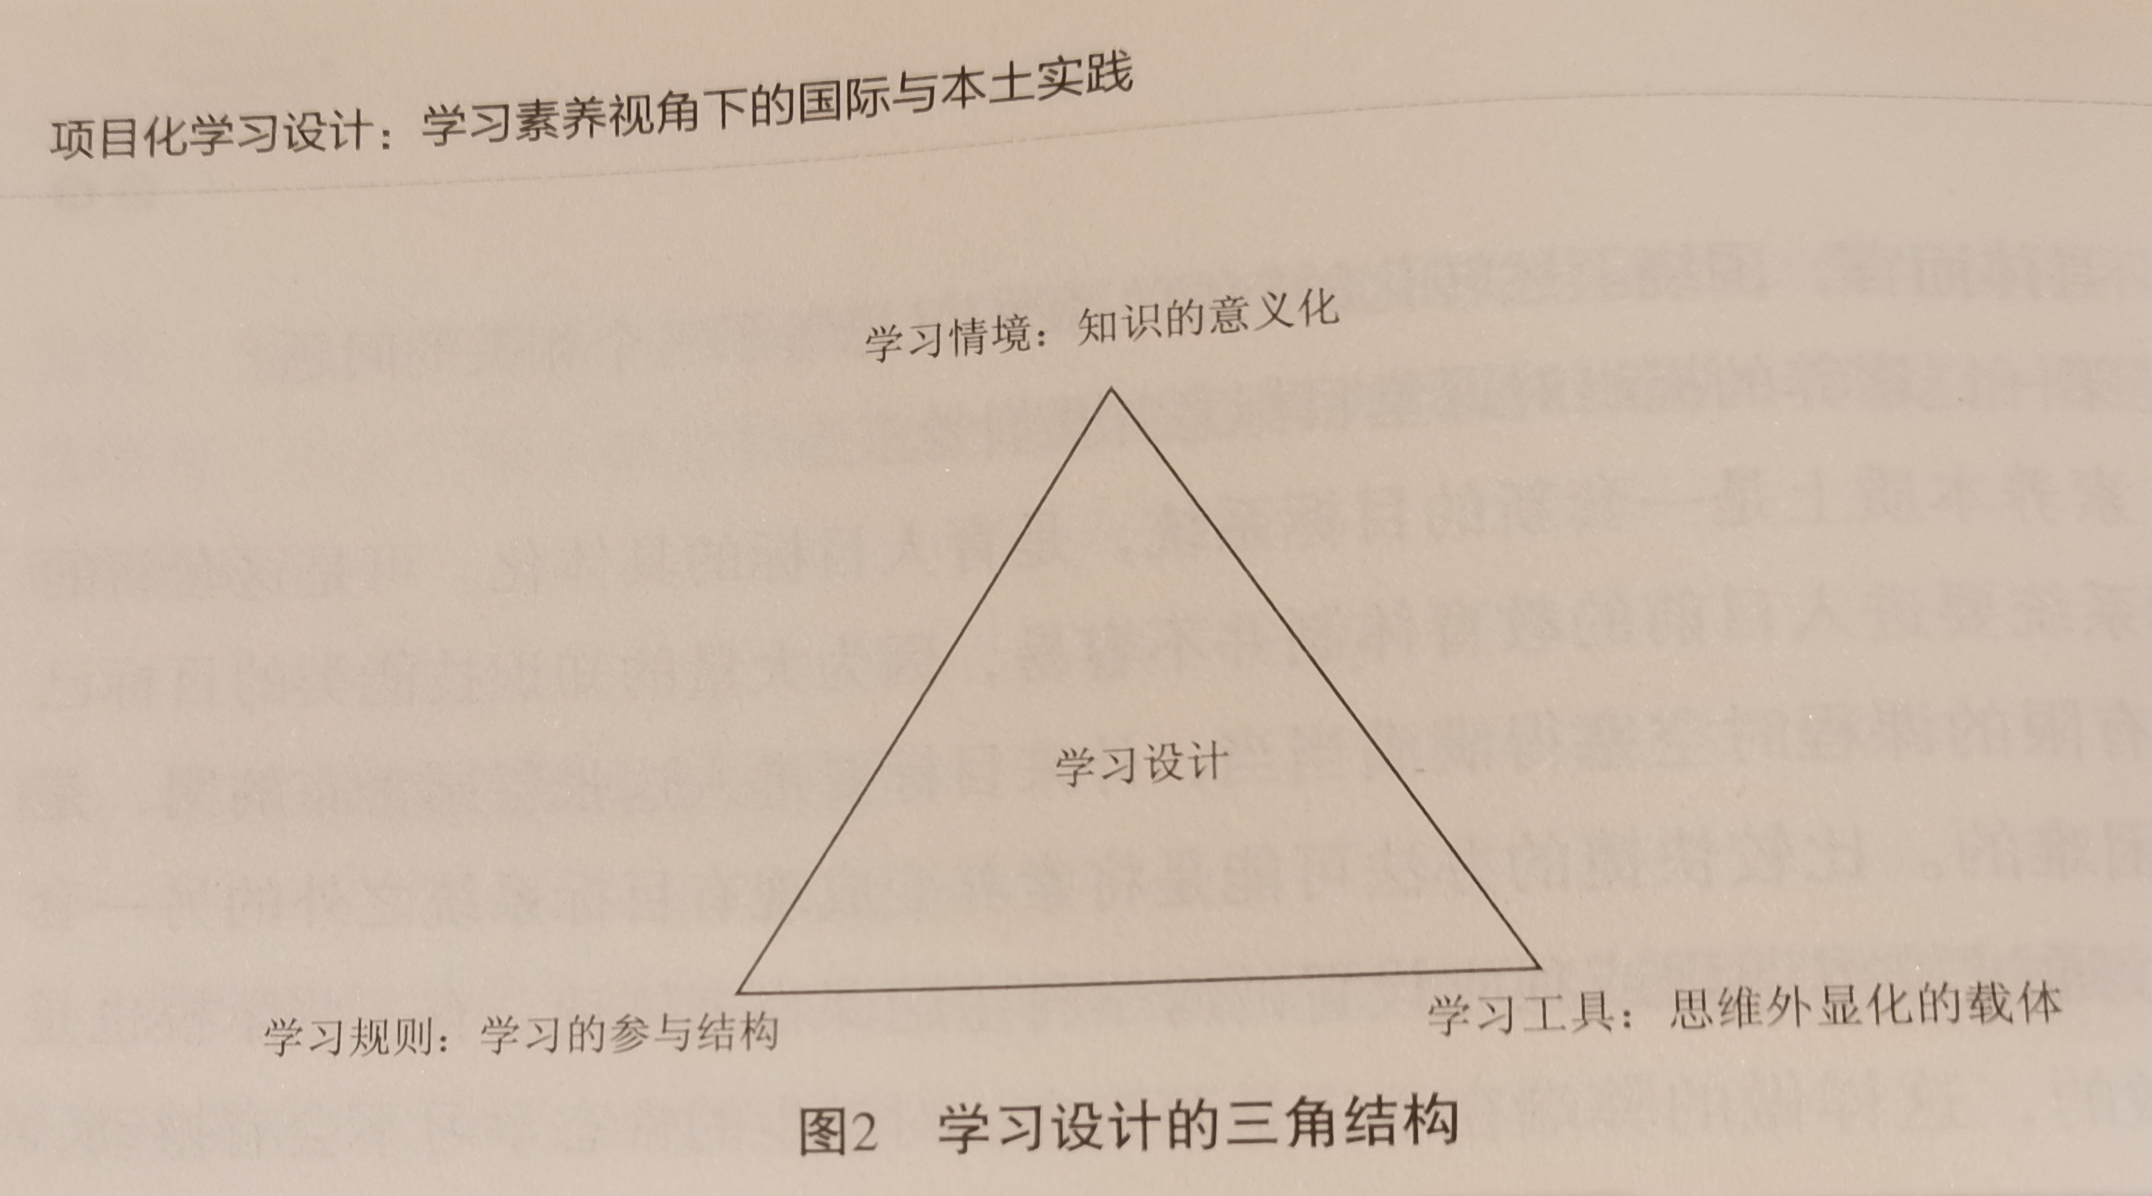
序言
如何在现有结构化、制度化的学校教育中培育儿童成为心智自由的终身学习者呢？
素养对课堂目标，教育过程，都有要求，需要进行学习的设计。
归纳设计的三要素：学习情境、学习规则、学习工具。
让学生产生真实的思维学习情境和实践任务，改变学生参与学习的社会结构，同时给学生提供思维外显化和反省的学习工具。
不仅学习者知识、能力、态度的整合。加强对关键概念、能力与真实世界中人的发展之间的关系。（p10）

Slide 16
序言
当下的教育做的不好么？
最好：基础教育扎实，pisa测试表现好
最坏：统一的流水线模式，创造力和想象力被扼杀，成为精致的利己自己者
课堂观察，当前学生的课堂学习，主要面临三大困境：
1.虚假学习（配合教师的行为）
2.机械学习（很难迁移到新的情境）
3.竞争性学习（输赢的较量，没有真正的合作）

Slide 17
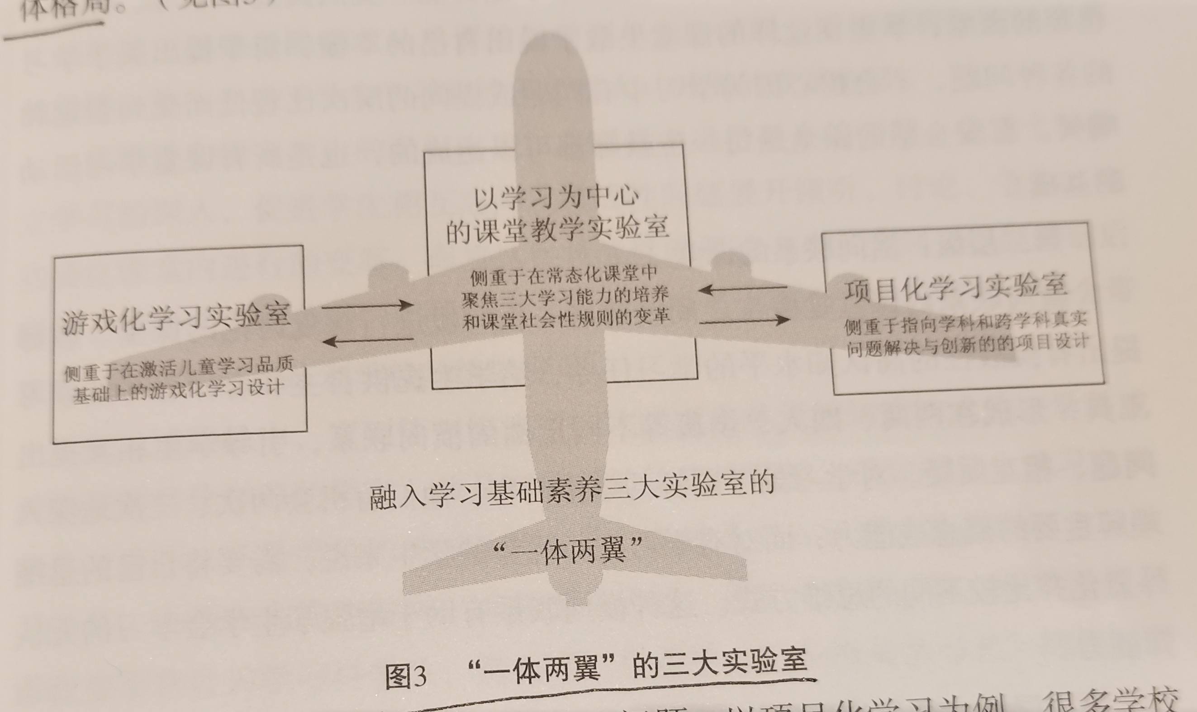
序言
如何在一线的教学中做出来，在真实的课堂中突破呢？

Slide 18
序言
项目化学习存在技术性问题：
怎样设计激发学生主动投入的驱动性问题？ 怎样解决知识系统性和项目化学习的知识情境性之间的矛盾？
项目化学习中的分组怎样合理？
项目化学习的成果展有哪些要点？
项目化学习中怎样激发学生的个体责任？
。。。。。。
课堂实践的三级路径

Slide 19
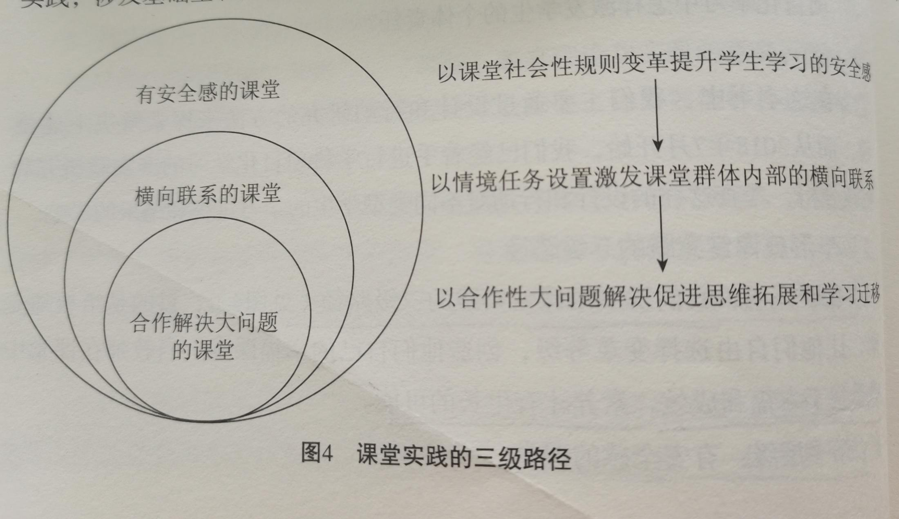
序言
课堂实践三级路径
作者并非倡导利用项目化学习替代学校的其他课程、教学形态，而是希望和平共处，参差多样，共同促进学生的成长，这才是生命的常态。体现“个美其美，美人之美，美美与共，天下大同”的情怀。

Slide 20
02
学习素养视角下的项目化学习

Slide 21
学习素养与项目化学习
学习素养：学会学习，从单一的内在的认知能力，演变为元认知、认知、情感等整合的复杂能力，代表了不断趋向素养的过程。
“博士和农民工如何识别空皂盒”
情境改变
不同情境中创造性的解决问题的能力——“素养”（齐泽姆）
1.应用自己的所知完成特定的任务或问题
2.有能力在不同的情境间进行迁移
素养的形成意味着个体在以往的情境中具有足够的学习力，能在新情境中迅速寻找自己想要的资源，建立知识间的联系，对新情境进行判断和解决问题。
学习素养更强调人在情境转换过程中有意识的调动以往所学知识和反思经历，凝练成学会学习的能力和品质。

Slide 22
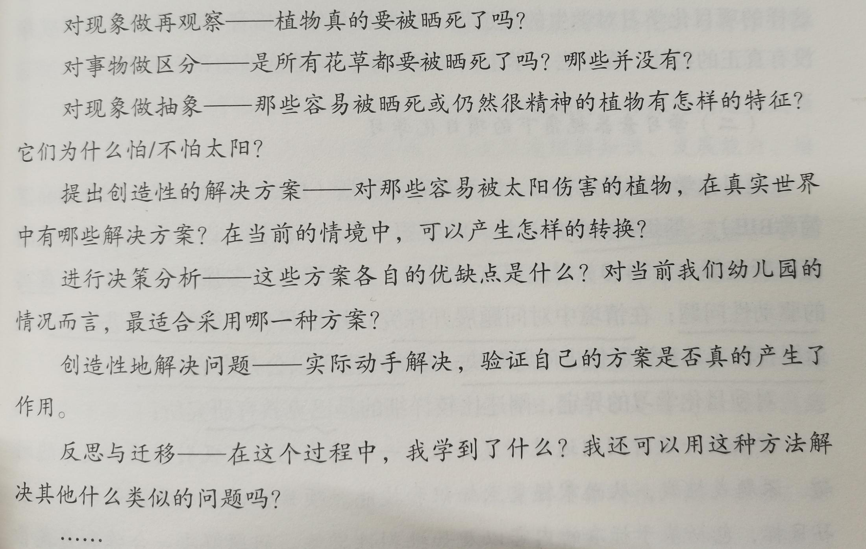
学习素养视角下的项目化学习
示例：“植物要被晒死了，怎么办”
反思：儿童经历了持续的探索过程，创造出了新的意义和知识，在情境中发生了迁移和转换吗？
应该怎样做呢？
充分鼓励儿童心智发展的项目化学习：
先对问题所处的情境进行分析，思考解决问题的策略，引发学生的个体思考和同伴之间的讨论，创造性的重新定义情境，分析各种方法在该情境下的合理性，引发学生心智的成长与转换。

Slide 23
学习素养与项目化学习
高品质的项目化学习的特征：
1.素养目标
2.驱动性的问题
3.持续探究
4.全程评估
如何分辨“非项目化学习”和“浅项目化学习”
项目化学习的课程样态是怎样的？
为什么要做项目化学习？

Slide 24
敬请批评指正
TO FEEL THE FLAME OF DREAMING AND TO FEEL THE MOMENT OFDANCING,
WHEN ALL THE ROMANCE IS FAR AWAY,THE ETERNITY IS ALWAYS THERE.
杨文若
2020.12.3

